Slide 1
Урок - путешествие в космос
Математика
1 класс
Неустроева Надежда Александровна
учитель начальных классов
МБОУ СОШ с УИОП № 13 г. Воронеж

Slide 2
Россия – родина космонавтики
12 апреля 1961 года советский
космонавт Юрий Алексеевич Гагарин
первым в мире облетел земной шар
на космическом корабле «Восток»
за 108 минут.

Slide 4
Закрепление знаний
таблицы сложения с
переходом через десяток

Slide 5
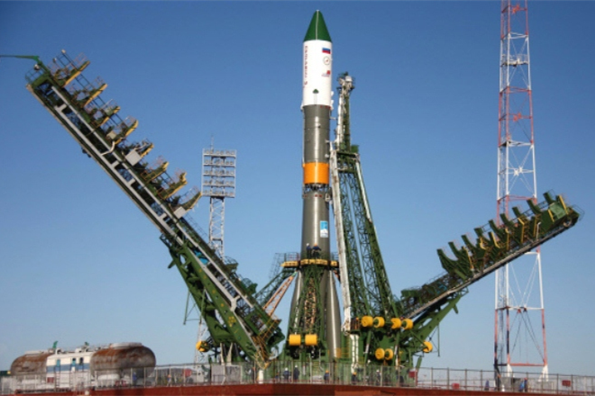
5
4
3
2
1
ПУСК!

Slide 6
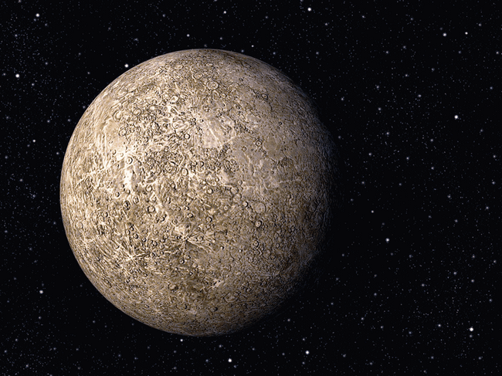
Меркурий
Назови число, которое обозначает
дату первого полёта человека в космос
12
2. Напиши это число

Slide 7
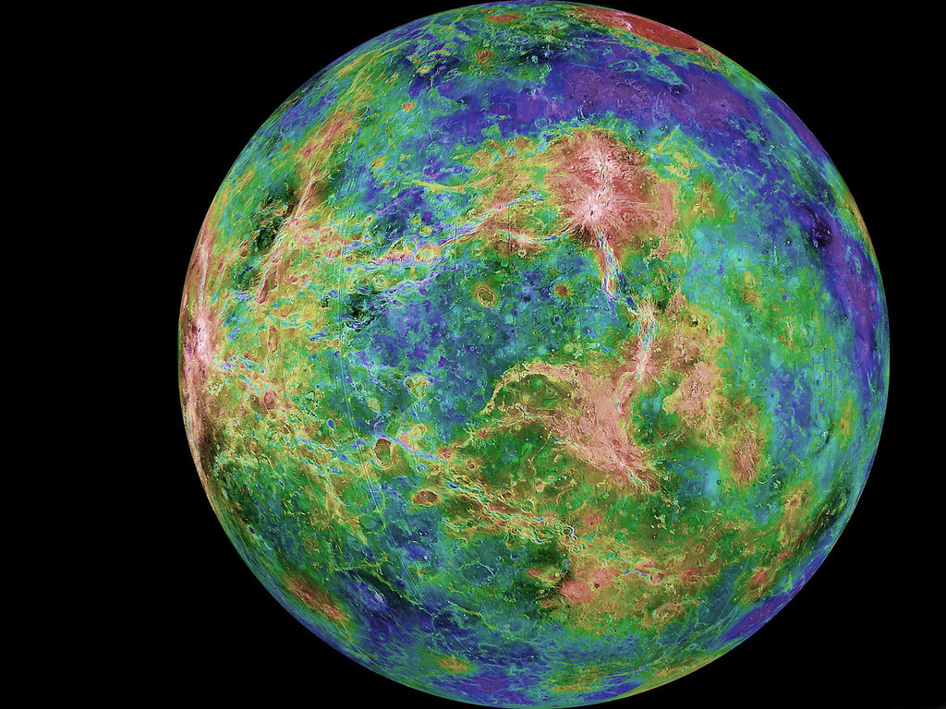
Венера
Состав числа 12
Представь число в виде
суммы однозначных слагаемых

Slide 8
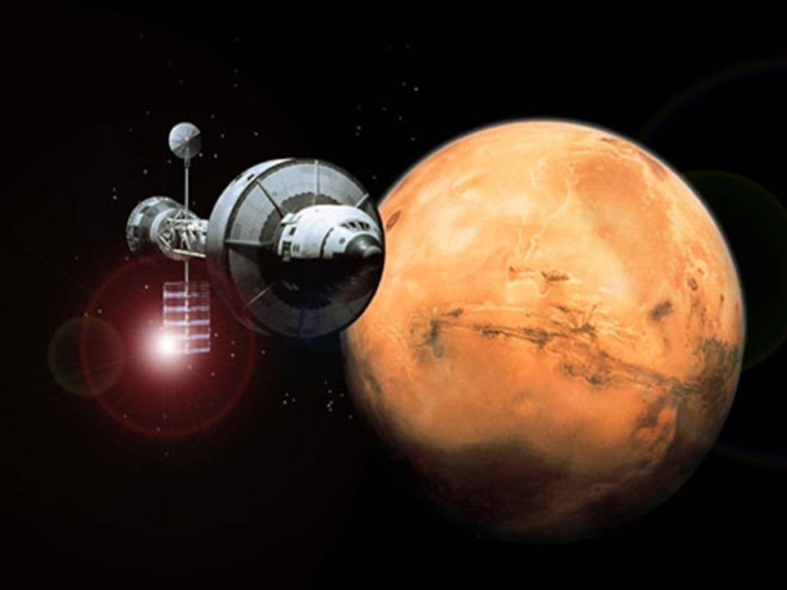
Марс
Самостоятельная работа
Реши примеры с окошечками
1 вариант
9+ =11
+8=12
2 вариант
7+ =11
+9=12

Slide 9
Проверь себя
1 вариант
9+2=11
4+8=12
2 вариант
7+4=11
3+9=12

Slide 10
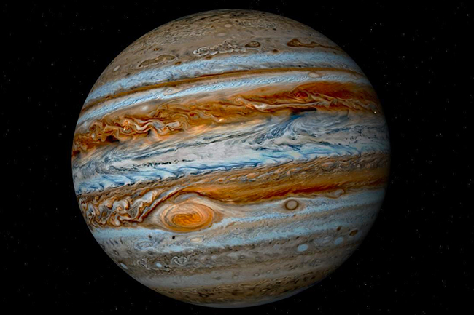
Юпитер
Устное решение задач
По краткой записи
составь и реши задачу
Коля - 9 звёзд
Слава - ? на 4 звезды больше

Slide 11
Устное решение задач
Коля - 9 звёзд
Слава - ? на 4 звезды меньше

Slide 12
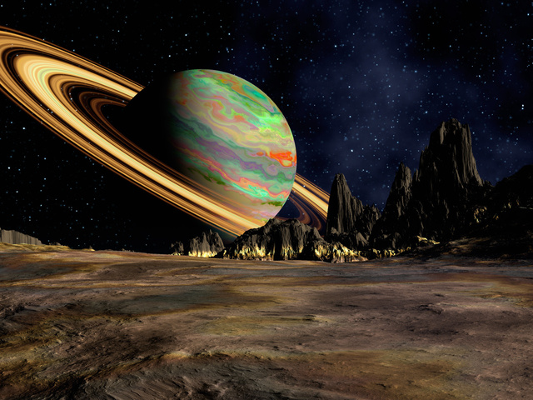
Сатурн
Письменное решение задачи
В конкурсе рисунков приняло участие 7 девочек, а мальчиков на 2 больше. Сколько мальчиков приняло участие в конкурсе?

Slide 13
Проверь решение
задачи
7+2=9 (м.)
Ответ: 9 мальчиков
приняло участие в конкурсе.

Slide 14
Письменное решение задачи
В конкурсе рисунков приняло участие 7 девочек, а мальчиков на 2 больше. Сколько всего детей приняло участие в конкурсе?

Slide 15
Проверь решение задачи
1) 7+2=9 (м.)
2) 9+7=16 (д.)
Ответ: 16 детей приняло
участие в конкурсе.

Slide 16
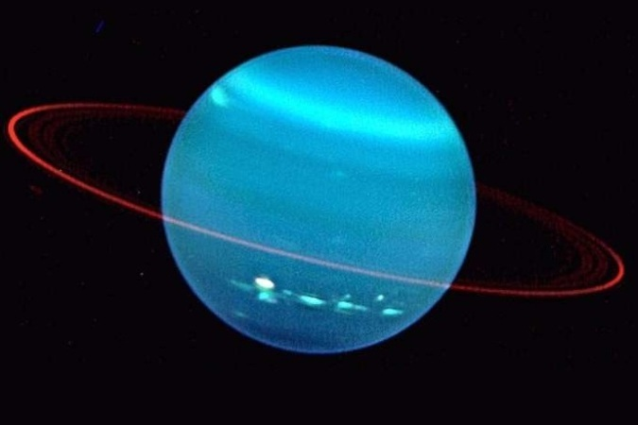
Уран
Физминутка

Slide 17
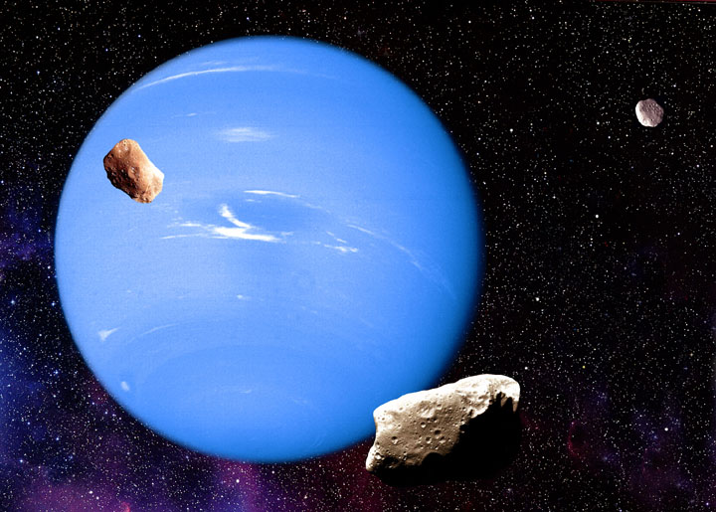
Нептун
Задача на смекалку
с3ж
Реши ребусы
7я
по2л
о5

Slide 18
Задача на смекалку
Разбей фигуры на две группы

Slide 19
ПО ЦВЕТУ
1.
2.

Slide 20
ПО НАЛИЧИЮ УГЛОВ
1.
2.

Slide 21
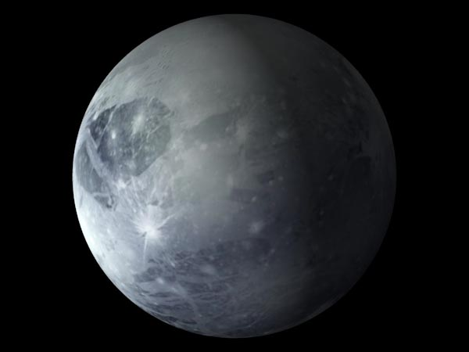
Плутон
Проверочная работа
Выполни задание
по выбору

Slide 22
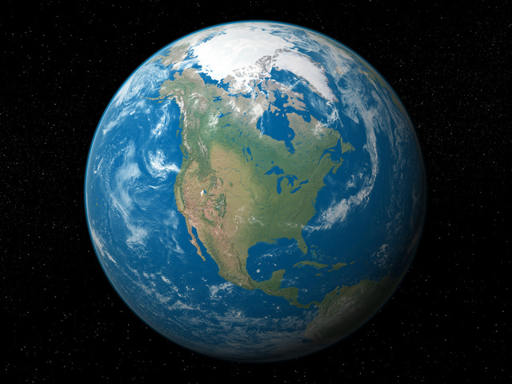
Земля
Итог урока
Что вам понравилось на уроке?
Для чего мы изучили таблицу
сложения однозначных чисел с
переходом через десяток?

Slide 23
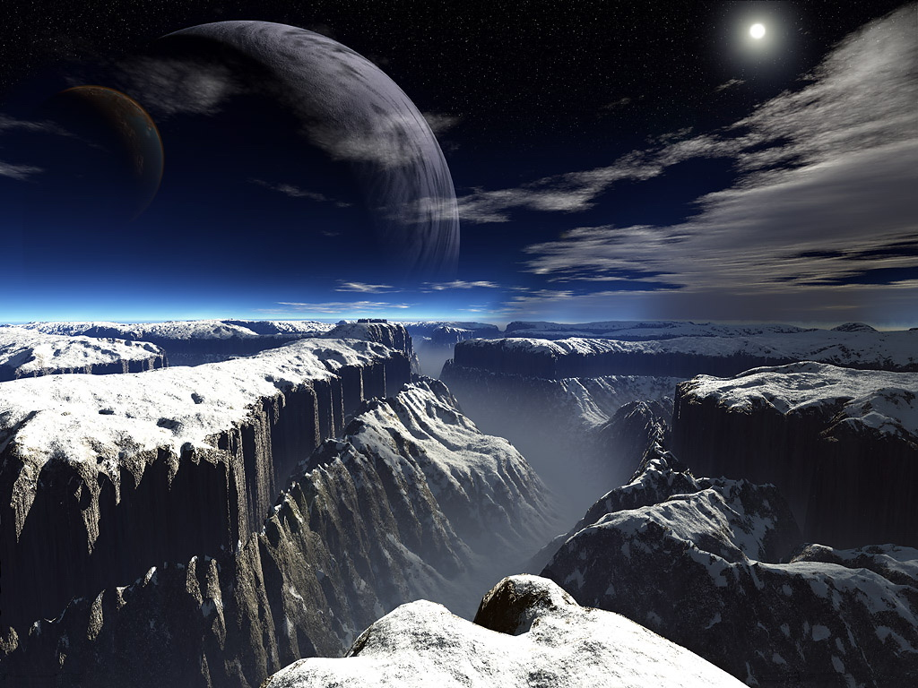

Slide 24
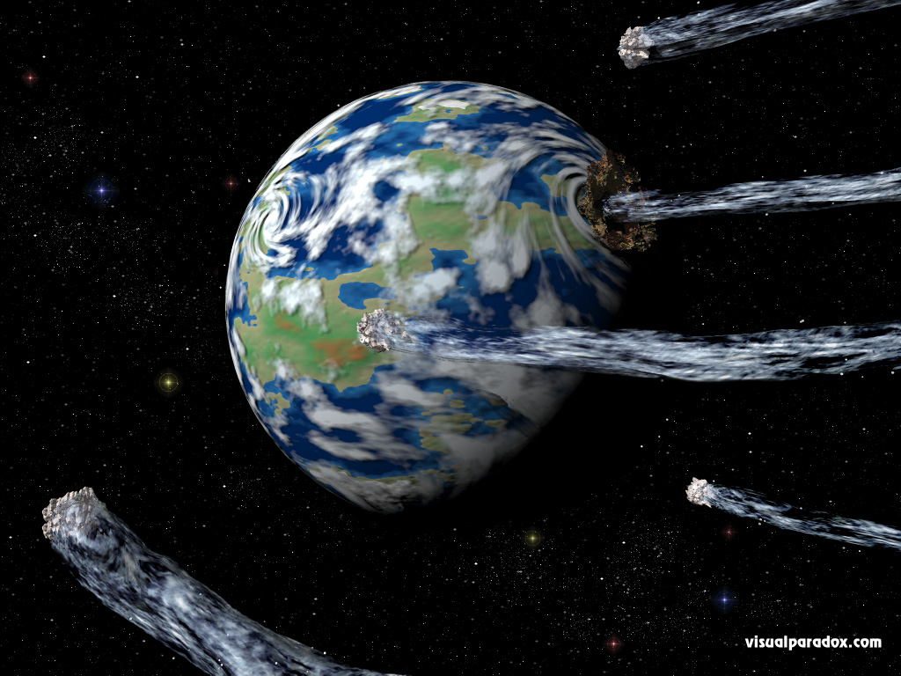

Slide 25
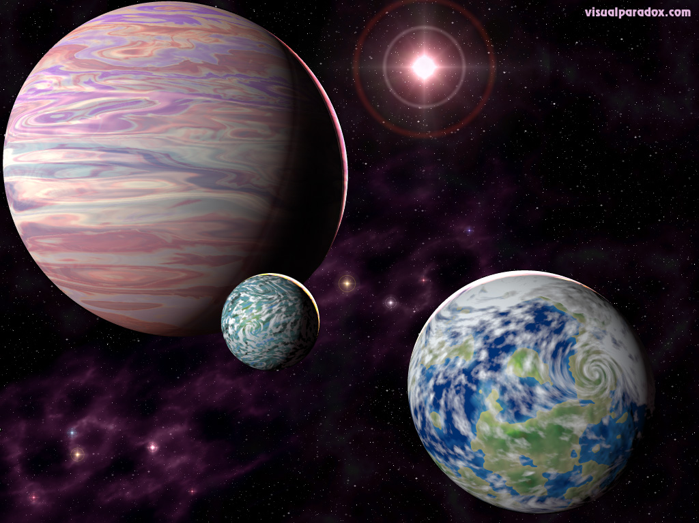

Slide 26
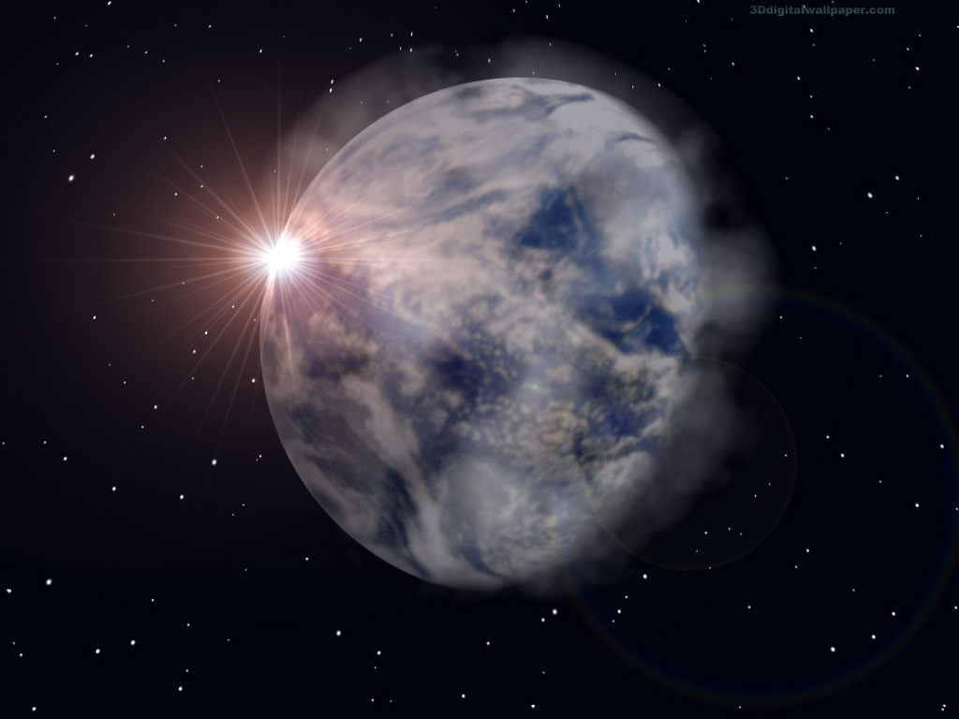

Slide 27
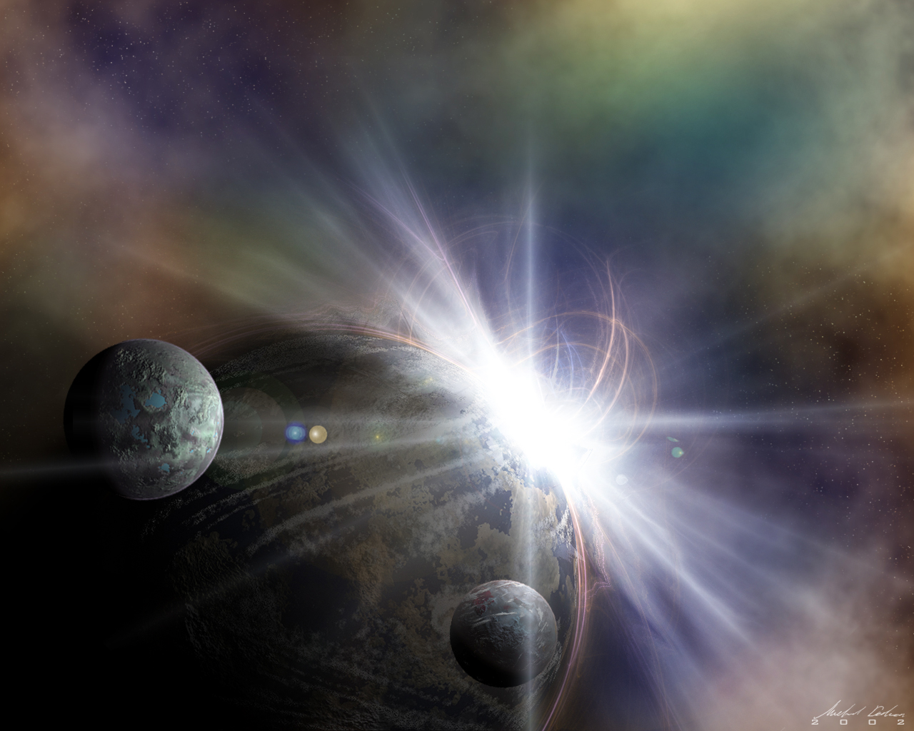

Slide 28
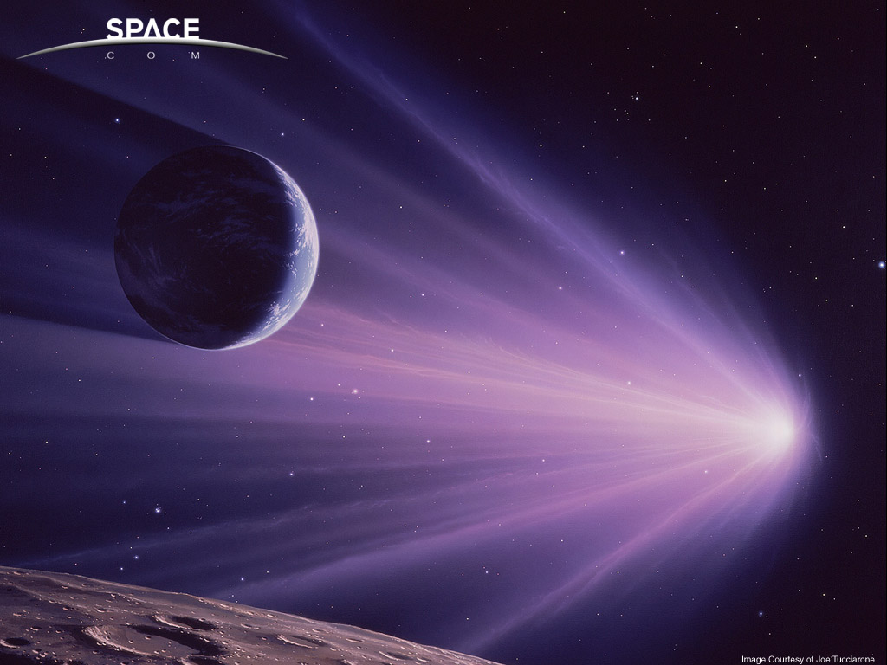

Slide 29
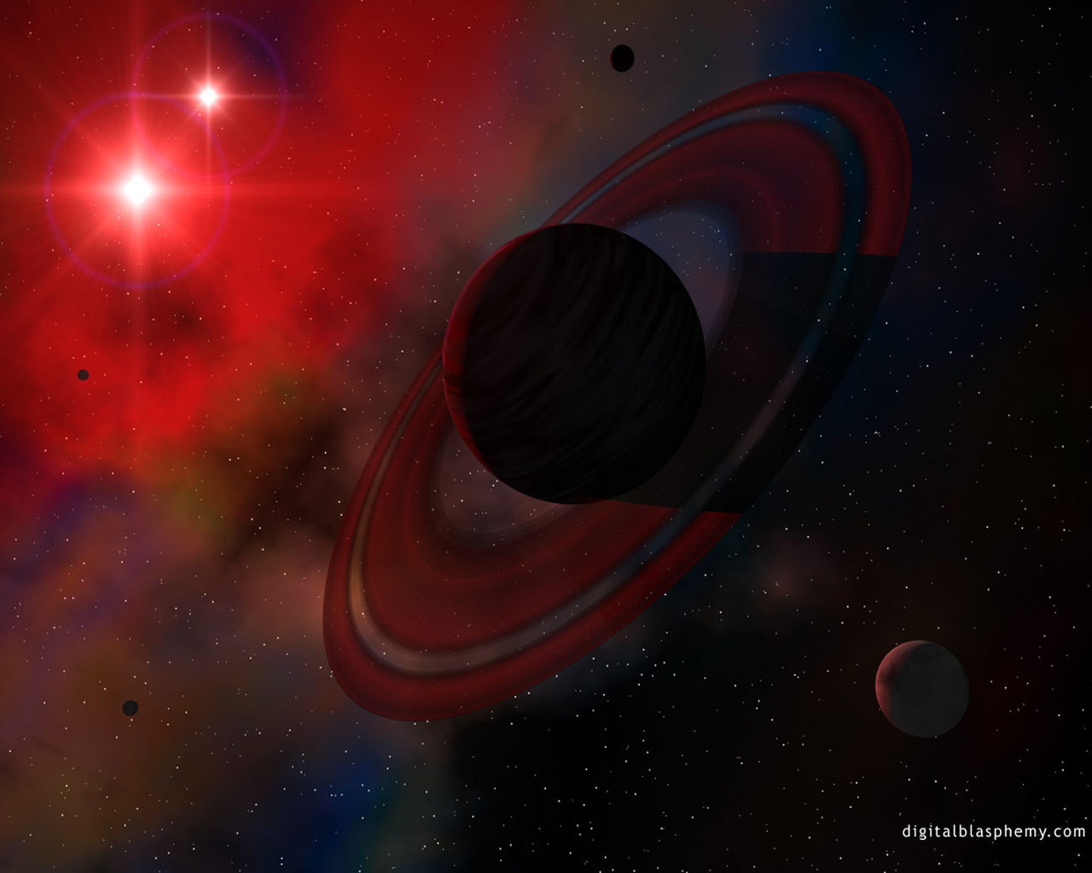

Slide 30
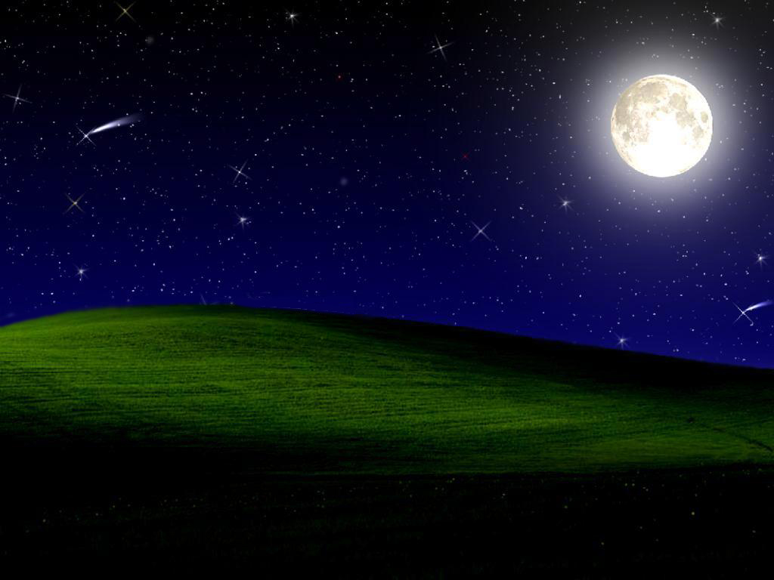

Slide 31
Спасибо за внимание !

Slide 32
1. http://lib2.podelise.ru/tw_files2/urls_6/12/d-11960/img13.jpg - Ю.Гагарин. 2.http://static.gazetavv.com/img/4/e/4e98d60c1d40f24baa3558262c689cb2_462x232.jpg – Солнечная система 3. http://img0.liveinternet.ru/images/attach/b/3/8/25/8025661_42981013.jpg - Венера 4. http://positime.ru/wp-content/uploads/2012/03/merkuriy-800x600.jpg - Меркурий 5. https://yandex.ru/images/search?cbir_id=9QR157H9jyS7YT0lhdyO5Q&rpt=imageview&uinfo=sw-1366-sh-768-ww-1366-wh-651-pd-1-wp-16x9_1366x768 – Сатурн 6. http://www.sistemasolnca.ru/images/stories/44%20uran.gif - уран 7. http://rrnews.ru/sites/default/files/styles/body_main_img_720/public/news/06-2014/eks_mars.jpg?itok=zmZUuIBJ – марс 8. http://4.bp.blogspot.com/-zExCDYna10w/UOwIacKCYpI/AAAAAAAAN1U/bb-xzUOvWaQ/s1600/Jupiter+.jpg – юпитер 9. https://yandex.ru/images/search?cbir_id=8DAgbces5B5rTAQVdYjbrw&rpt=imageview&uinfo=sw-1366-sh-768-ww-1349-wh-651-pd-1-wp-16x9_1366x768 –Нептун 10. https://yandex.ru/images/search?cbir_id=TitHQG3ePj13OmYJlTvSlw&rpt=imageview&uinfo=sw-1366-sh-768-ww-1349-wh-651-pd-1-wp-16x9_1366x768 –Плутон 11. http://dyub.org/sites/default/files/uploads/2013/05/planeta_zemlya.jpg -земля

